Slide 1
Presentación Final Capstone
Proyecto “RECICLOTHES”
Integrantes: Ignacio Toledo - Lucas Caro - Joaquin Guerra
Profesor: Fabian Alejandro Alvarez Montenegro

Slide 2


01
02
03
04
05
Descripción del Proyecto
Objetivos del Proyecto
Alcances y Limitaciones
Metodología
Cronograma
06
07
08
09
10
Arquitectura de Software
Modelo de Datos
Tecnologías Utilizadas
Resultados Obtenidos
Obstáculos Presentados

Slide 3
Descripción del —---------------Proyecto
Problema
La situación que vivía nuestra clienta Jimena Arriagada, ya no daba abasto de tanta ropa donada que recibía eventualmente, cada mes que pasaba tenía más ropa que antes y necesitaba una solución de inmediato, angustiada de nos saber cuantas prendas tenía ni cuánto había vendido en las ferias que ella concurre, le era imposible llevar un conteo de stock de prendas.
Solución
Nuestra propuesta de solución para Jimena por la cual nos contactó ella desesperadamente, es crear una página innovadora de eCommerce, así ella fácilmente puede vender su ropa online sin la necesidad de salir a las calles poniendo en riesgo su integridad física y su mercancía, además de llevar un conteo de prendas más eficaz y no perderse en el montón de productos que tiene ella para vender, si no que también optimizando su modelo de negocio liberándola del estrés que tiene que pasar todos los días.

Slide 4
Objetivos
Objetivo General
Desarrollar una pagina web automática que permita a nuestra cliente gestionar productos de manera eficiente, incluyendo el ingreso, actualización y eliminación de prendas. Además, ofrecer un conteo de stock automático de prendas disponibles, garantizando una interfaz intuitiva y un sistema seguro para todo el público.
Objetivo Específicos
Nuestros objetivos específicos para desarrollar este proyecto son:
Implementar un sistema de gestión de productos - Crear un buscador de productos a tiempo real
Crear una base de datos para el proyecto - Automatizar todo el ambiente del negocio
Desarrollar un panel de administración - Optimizar el stock y estar más organizado
Diseñar una interfaz llamativa para el usuario
Garantizar seguridad de datos a los usuarios

Slide 5
Alcances y —----Limitaciones
Alcances
Los alcances para nuestro proyecto son:
Sistema de creación de usuarios - Administración de ventas
Gestión de inventario - Múltiples funcionalidades(catálogo de productos, carrito de compra)
Seguridad e integridad de datos
Limitaciones
Las limitaciones que hemos tenido en este proyecto son:
Tiempo de desarrollo acotado
Difícil integración del método de pago
No obtuvimos un presupuesto
Integración de la API con nuestro sistema

Slide 6
Metodología
Metodologia Agil SCRUM
Decidimos utilizar la metodología ágil SCRUM para desarrollar nuestro proyecto, ya que nos beneficia y favorece la flexibilidad y la colaboración entre desarrolladores. Esta metodología nos permite adaptarnos rápidamente a los cambios sugeridos por nuestra clienta y darle una solución más efectiva y alineadas a todas sus necesidades.

Slide 7
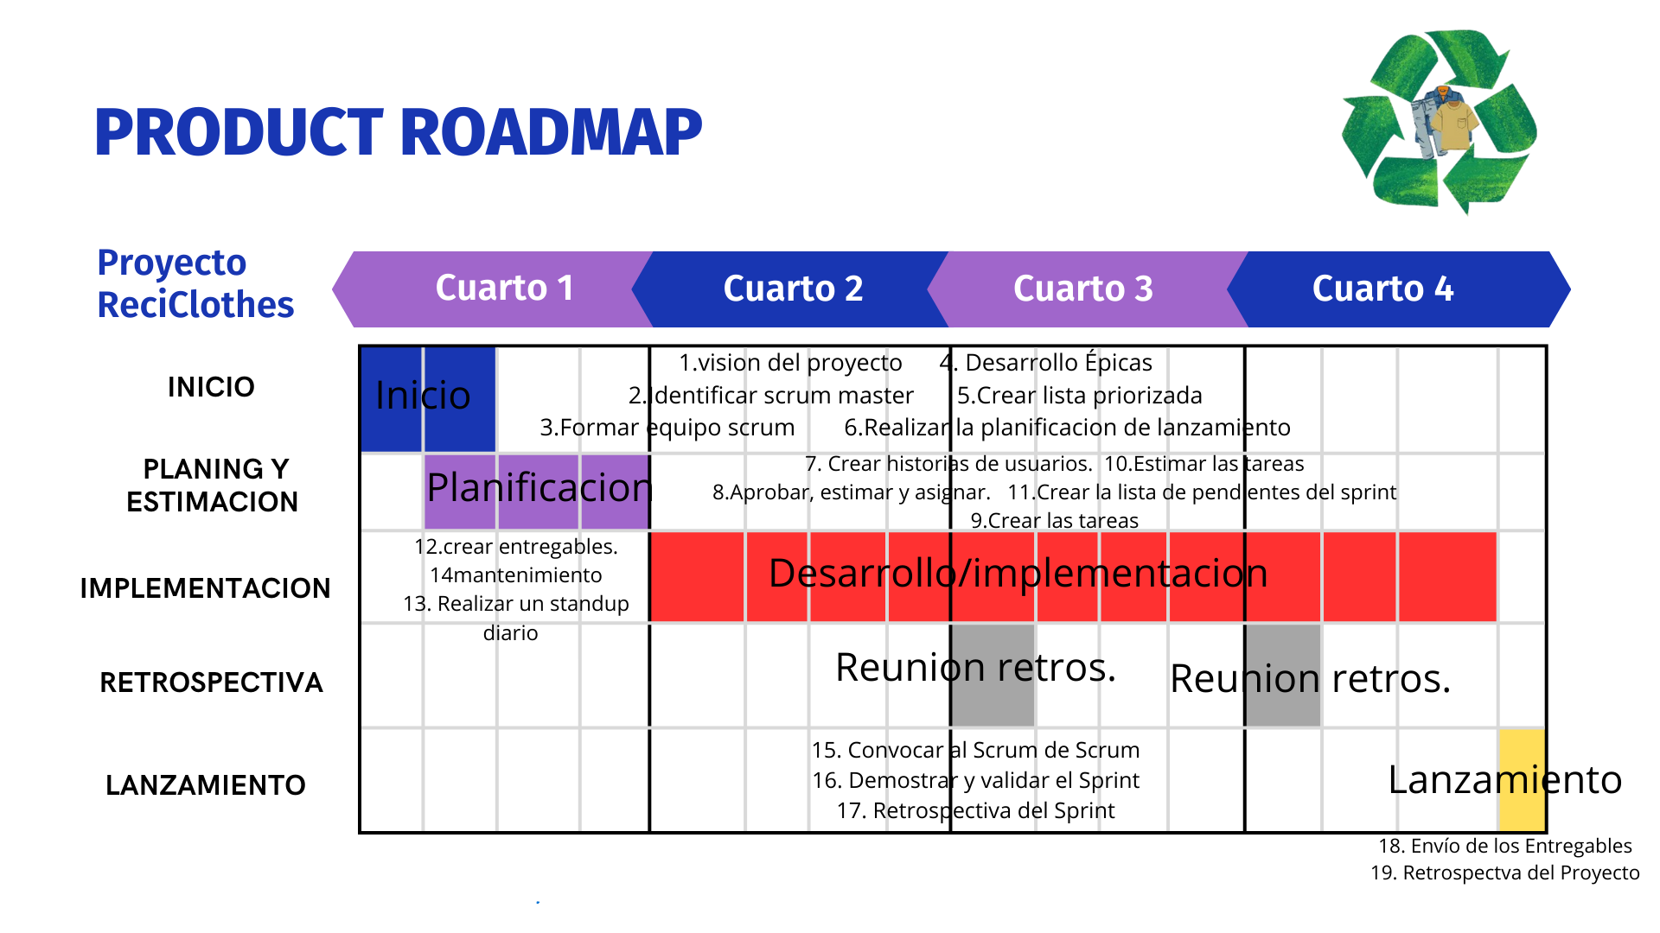
Cronograma
Cumplimiento:
Término de etapas en sus tiempos estimados
Cumplimiento de tareas dentro de lo estimado
Documentación requerida completada
Registro de bitácoras en todo el desarrollo del proyecto
Feedback recibido por la cliente

Slide 8
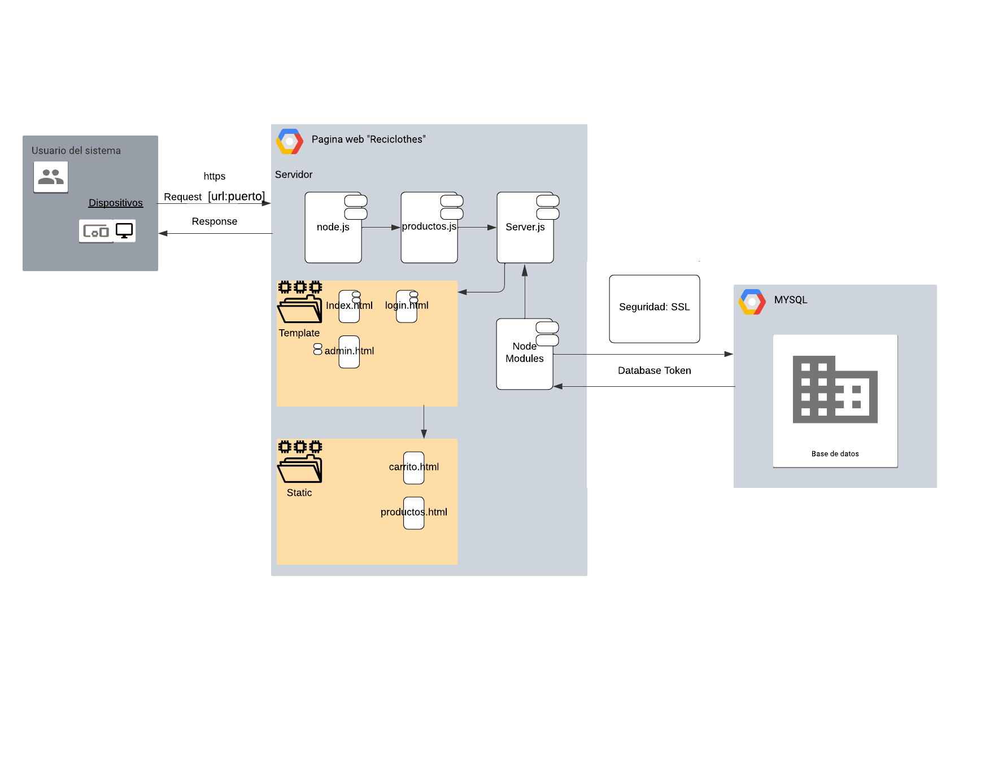
Arquitectura
Arquitectura completa del sistema de RECICLOTHES incluye:
Autenticación y creación de usuarios
El usuario del sistema
Página web compuesta por templates más diseños y funciones
Seguridad SSL
Base de datos MySQL

Slide 9
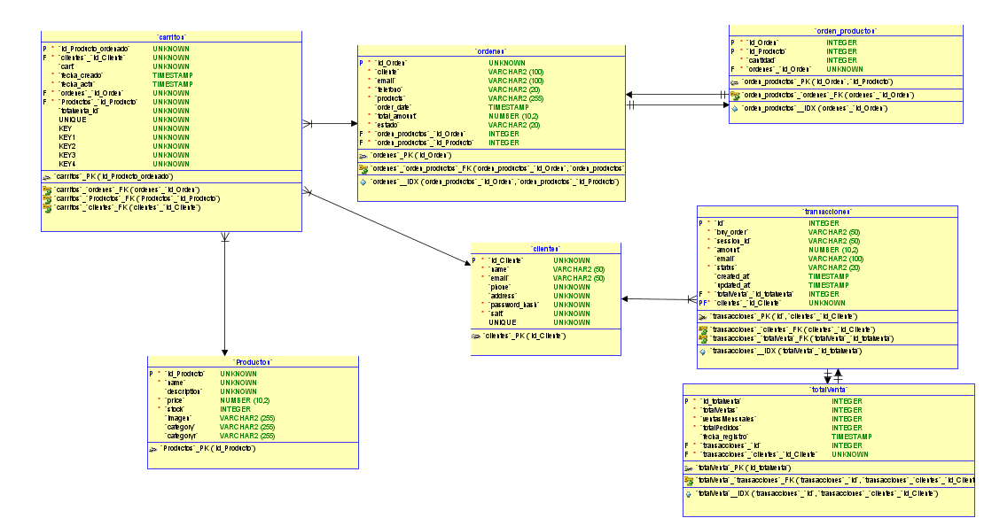
Modelo de Datos
Diagrama de base de datos de RECICLOTHES la cual se compone de:
Clientes
Productos
Orden
Orden_Productos
Transacciones
TotalVenta
Carrito
Las cuales almacenan datos importantes para el funcionamiento eficiente de todo el sistema construido en estos meses.

Slide 10
Tecnologías —-------Utilizadas
Tecnologías Utilizadas
para nuestro proyecto
Ocupamos Visual Studio Code como editor de código
HTML5 para desarrollar nuestra pagina web
JavaScript para las funciones que se requerían
Bootstrap para los estilos
Css para todo el diseño e interfaz
NodeJs para el backend
Data modeler para el diseño de la base de datos
MySQL Workbench para el desarrollo e implementación de base de datos

Slide 11
Resultados —-------Obtenidos
Resultados Obtenidos
Plataforma lista y funcional:
Sitio web completamente funcional que la clienta deseaba desde un principio.
Satisfacción de nuestra cliente:
Una buena aceptación y satisfacción por parte de nuestra clienta por la pagina entregada
Mejora para la gestión de stock:
Implementación de un sistema que lleve conteo de inventario con un fácil seguimiento de prendas
Creación de una Interfaz atractiva:
Diseño de pagina web con una interfaz visualmente llamativa para generar interés entre usuarios.

Slide 12
Obstáculos —-------Presentados
Obstáculos Presentados
Integración de método de pago:
Dificultad para integrar el método de pago para los usuarios, ya que se encontraban con limitaciones
Dificil busqueda de almacenamiento de imágenes:
Hubo una ardua búsqueda de opciones para poder alojar imagenes par poder visualizarla en el catálogo de prendas.
Implementación de API a nuestro sistema:
La implementación de la API para poder visualizar los productos en la página fue completamente un desafío.
Tiempo acotado y saturado:
El proyecto fue desarrollado a la par de la práctica profesional, por ende no hubo mucho tiempo dedicado como lo deseado.

Slide 13
GRACIAS POR SU ATENCION!!
Ignacio Toledo - Lucas Caro - Joaquin Guerra

